Slide 1
Mobilní zařízení a cloudová úložiště prakticky - ESF
Vytvořil Tomáš Kováč

Slide 2
Základní práce s tabletem
Základní ovládací prvky - tlačítko vypínání/zapínání, hlasitost, tlačítko windows
Základní ovládací gesta
Klepnutí – spuštění aplikace
Klepnutí a podržení – práce s aplikací - nabídka
Potáhnutí z pravého kraje obrazovky doleva – hlavní nabídka
Potáhnutí z levého kraje doprava a zpět – seznam spuštěných aplikací
Potáhnutí z dolního okraje – spuštění nabídky aplikací
Přejetí po dlaždici shora dolů – dojde k označení dlaždice s nabídkou pro práci
Podržení dlaždice – přesouvání

Slide 3
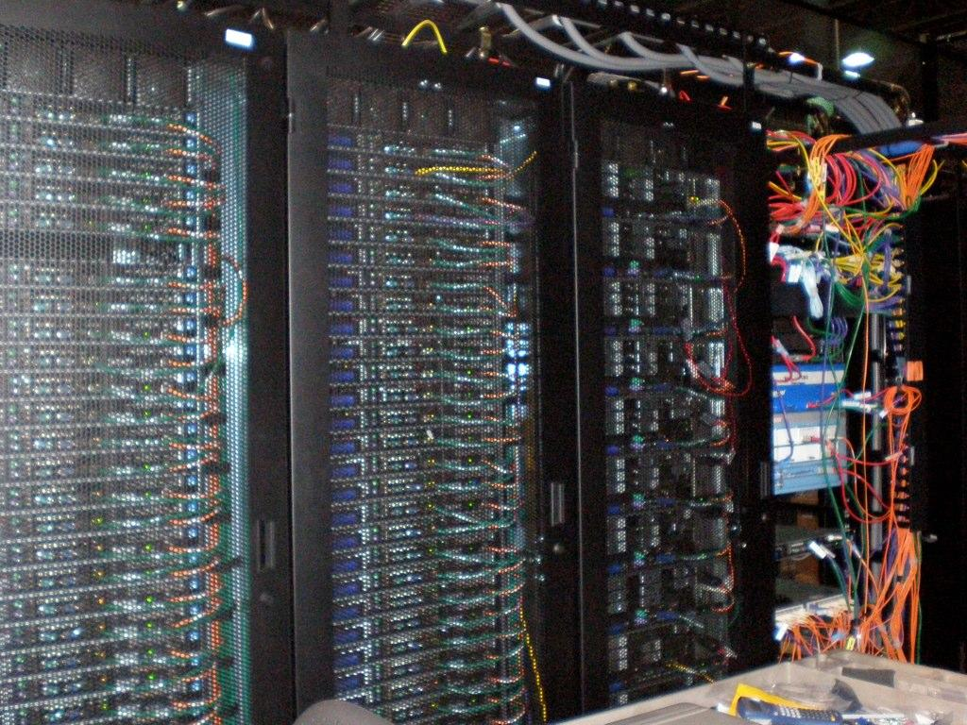
Internet a cloud
Internet - síťové propojení světových serverů
Cloudové úložiště - místo na síti pro uložení dat
ICT - vyhledání informací - Brainstorming
Zabezpečení tabletu - antivirový program
ukázka serveru

Slide 4
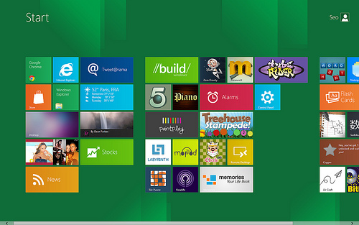
Windows UI (metro)
Ovládání gesty - listování - posunutí prstu zleva doprava a naopak
Windows store - přihlášení do účtu Microsoft
Vyhledávání aplikací a instalace aplikací obecně
Vyhledávání aplikací pro vzdělávání - kategorie vzdělávání - možnost vyhledat placené i free aplikace - řazení podle oblíbenosti
Přepínání mezi plochami - tlačítko Widnows, ikona plochy

Slide 5
Práce s aplikacemi
Po přidržení dlaždice:
Připnout - odepnout z úvodní obrazovky (windows UI)
Připnout - odepnout na hlavní panel (plocha, jak ji známe z windows)
Odinstalovat
Změnit velikost - podle typu aplikace různé možnosti velikosti
Vždy potvrdit změny (vpravo dole - Přizpůsobit)
Přejetí prstem zespodu nahoru - nabídka všech aplikací
Vpravo nahoře - symbol lupy - vyhledávání aplikací
Spuštění - poklepání

Slide 6
Drive (Disk)
Tvorba on-line dokumentů - sdílení
Ikona Přidat (vlevo nahoře)
Můžete přidat dokument, tabulku, prezentaci, nákres, …
Práce jako v každém jiném známém prostředí
Ikona sdílet (vpravo nahoře)
Možnost sdílet konkrétním lidem (zadat e-mail)
Možnost sdílet veřejně - rozšířená nastavení - Změnit možnosti - kdo má přístup: zapnuto veřejně na webu (všichni, i nepřihlášení)
Tvorba formuláře - Přidat - více - formuláře google

Slide 7
Dropbox
on-line úložiště souborů - dropbox.com
2 GB dat zdarma
další je možné přikoupit
po přihlášení můžete nahrávat (upload) soubory, vytvářet složky, sdílet
sdílení - pravé tlačítko myši na souboru (složce) - share - send link

Slide 8
Doporučené aplikace pro vzdělávání
iMath
sCool Math
Math Flashcards!
Number link
Google Drive
Open Office
Socrative
Nearpod
Skitch Touch
Aplikace Corinth Classroom

Slide 9
Zajímavé stránky pro učitele
www.i-school.cz - práce s tablety iPad na ZŠ
PŘEHLED VYJMENOVANÝCH SLOV
Cvičení ČJ a Ma pro 1. až 5. tříduCvičení ČJ - procvičování učiva ČJ
Skodahrou - Bezpečnost na cestách
Sumdog - Matematika hrou
Aplikace pro děti na procvičování (nejen) matematiky
Pohádkové rádio - Pigy.cz
Alík
Český rozhlas dětem
On-line omalovánky
Smejo
Zábava pro nejmenší MIMÍK
Kamarádské hry
Více zde: http://www.panucitel.cz/zajimave-stranky-pro-deti/
Vytvořte si vlastní stránky zdarma: http://www.webnode.cz

Slide 10
BYOD
Přines si své zařízení do školy
Následující aplikace jsou multiplatforní, pracující pouze v prohlížeči internetu. Stačí mít připojení k internetu, jakýkoli chytrý telefon, tablet, PC, notebook.

Slide 11
Socrative
Jedná se o webovou službu (zdarma), která umožňuje jednoduše vytvořit testy do českého jazyka pro studenty. Učitel po registraci dostane přidělenou ROOM (místnost - číslo), ve které si může tvořit zdarma testy. Učitel spustí ve třídě (přes web nebo chytré zařízení) test, žáci za pomoci chytrých technologií se přihlásí jako studenti do místnosti a vyplňují test. Učitel okamžitě (on-line) vidí výsledky.

Slide 12
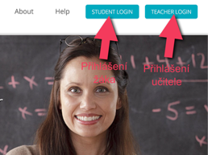
Přihlášení
Do aplikace se přihlásíte z jakéhokoli zařízení na webové adrese www.socrative.com

Slide 13
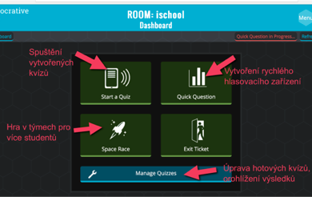
Po úspěšném přihlášení se dostanete do hlavního menu. Můžete spustit vytvořený kvíz (Start a Quiz), spustit jednoduchou hru z vytvořeného testu (Space Race), vytvořit rychlé hlasovací zažízení (Quick Question) a nebo upravovat testy a prohlížet výsledky (Manage Quizzes)

Slide 14
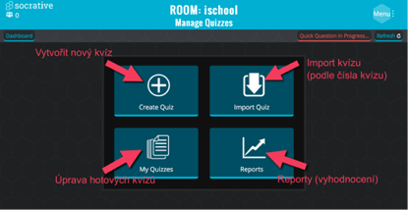
Vytvoření nového kvízu
Kliknutí na ikonu Manage kvíz

Slide 15
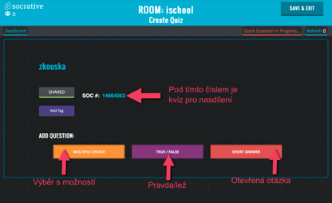
Klikeme na Create Quiz a vytváříme první kvíz. Můžeme využít tři možnosti otázek: MULTIPLE CHOICE, TRUE/FALSE, SHORT ANSWER

Slide 16
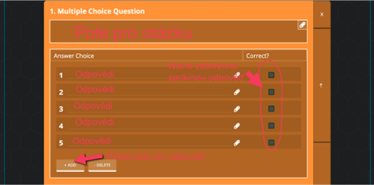
Multiple Choice Question

Slide 17
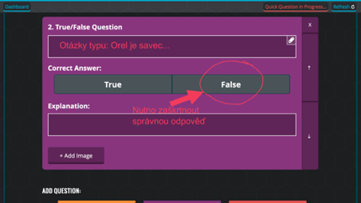
True/false questions

Slide 18
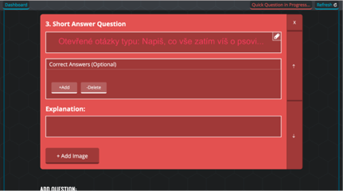
Short answere questions

Slide 19
Testování studentů
Studenti si spustí webovou službu socrative.com a přihlásí se jako studenti. Do pole “Enter your teacher’s room below” zadají číslo vašeho Roomu (místnosti) a čekají, než spustíte test.

Slide 20
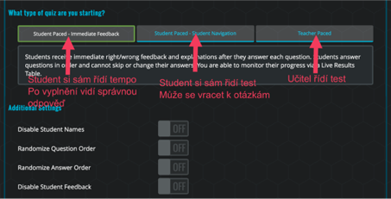
Učitel spustí test

Slide 21
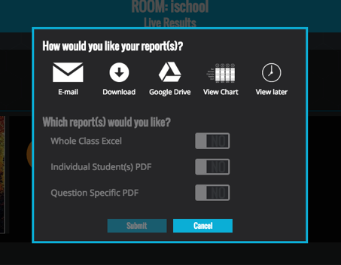
Výsledky (reporty)
E - MAIL - poslat výsledky na mail, který jste navolily do systému socrative (popřípadě na google účet, když dáte možnost přihlásit se přes Google).
Download - stáhnout do počítače.
Google Drive - Uloží výsledky na Drive - není to funkční - mělo by to vytvožit složku na Google Drive a tam výsledky uložit.
View Chart - zobrazí aktuální výsledky.
View later - uloží na server Socretive. Později se lze k těmto reportům vrátit v možnosti Manage Quizzes - Reports.

Slide 22
Nearpod
Podíváme se na to, jak kreativně lze využít webovou aplikaci Nearpod. Uživatelé mohou využívat on-line nástroj k tvorbě prezentací s inetraktivnímy prvky. Hlasování, kreslení, kvízy.

Slide 23
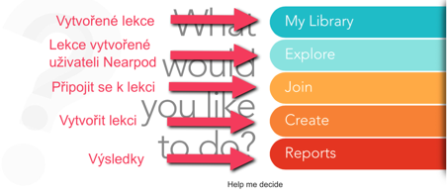
Po přihlášení ...

Slide 24
Create - tvorba lekcí
Add Content - vložit obsah - obrázek, text, zvuk
Add Web content - vložit odkaz na webovou stránku
Add Activity - vložit aktivní prvek - aktivitu

Slide 25
Add Content
Slide - možnost vložit obrázek, zvuk, text (poslední dobou správně nezobrazuje české znaky)
Video - vložení videa - odkaz na youtube, vlastní video, nahrané na google disku či jiném úložišti
Audio - zvuk z počítače či z úložiště
Slideshow - vytvoří prezentaci z obrázků, popřípadě můžete vložit PDF, které přetvoří do prezentace, či vložíte přímo prezentaci
PDF viewer - nahraje soubory PDF

Slide 26
Add Activity
Open ended question - napíšete otevřenou otázku - můžete k tomu vložit také obrázek
Poll - hlasování - klasické hlasování - výsledek uvidíte v procentech - nejde tady o správnou odpověď - opět možnost vložit také obrázek
Quiz - kvíz - zadáte otázku a odpovědi - nezapomeňte označit správnou odpověď - opět možost vložit obrázek
Draw it - Dáte možnost studentům (vložíte otázku) nakreslit na bílou plochu nějaký obrázek, popřípadě dáte do pozadí jiný obrázek, studenti budou muset označovat, dokreslovat, spojovat, …
Fill in the blanks - Učitel napíšte text, označí slova, která se mají vynechat a studenti doplňují daná slova

Slide 27
Sdílení studentům - My library
Po kliknutí na danou možnost se vygeneruje pětimístný kód, který se studentům nadiktuje, nebo pošle přes konkrétní službu.

Slide 28
Přihlášení studenta
Student si otevře webovou službu www.nearpod.com nebo si ji spustí na svém chytrém zařízení a do pole JOIN SESSION zadá pětimístný kód
Po úspěšném přihlíšení se objeví přihlačovací obrazovka. Do pole NAME/NICKNAME se zadá jméno a příjmení (doporučuji bez diakritiky). Pokud má student také ID, zadá jej.
Od této chvíle může student pracovat. Je důležité, aby jednotlivé úkoly a aktivitvy vždy odeslal učiteli (SEND).

Slide 29
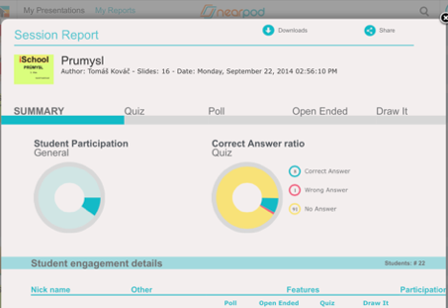
Reporty
V případě, že učitel zvolil možnost Live Session, vidí okamžitě výsledky daných žáků (na svém zařízení, odkud celou lekci řídí) přihlášených k lekci a může je také okamžitě sdílet mezi ostatní studenty (po každé aktivitě).
Všechny reporty může učitel vidět v sekci Reports (na úvodní obrazovce).

